Slide 1

Adult Conversational
Spanish: Intermediate Part 1
Day 2

Slide 2
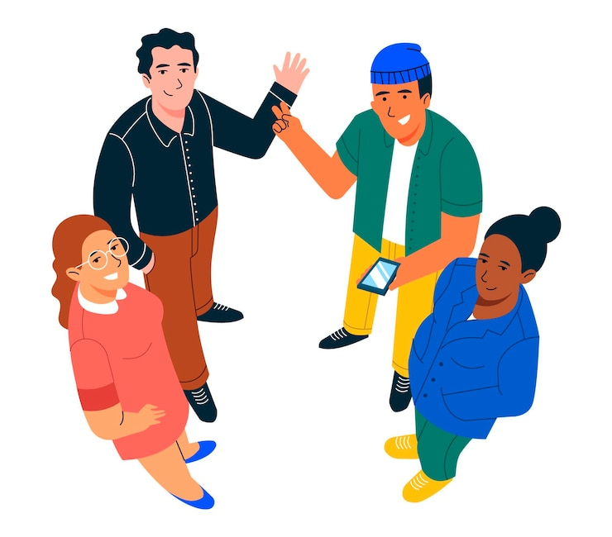
¡A romper el hielo! Icebreaker
Please tell us:
¿Por qué decidiste aprender español? Why did you decide to study Spanish?

Slide 3

¡A romper el hielo! Icebreaker
Porque_____.Because_________.

Slide 4
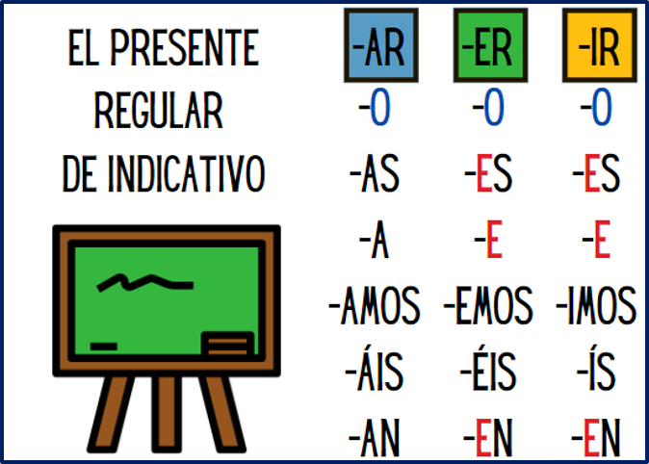
Review Conjugation
Step 1: Find the infinitive Comprar
Step 2: Drop the ‘AR’ to leave the STEM comprar compr
Step 3: Add the new ending Yo compro

Slide 5
ir -to go
Singular
Plural
Pronombre personal | Verbo
yo | voy
tú | vas
usted él ella | va
Pronombre personal | Verbo
nosotros | vamos
vosotros | vais
ustedes ellos ellas | van

Slide 6
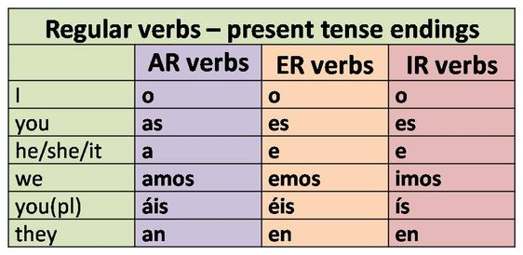

Slide 7



Sentences with “ir” – present tense
Español
Inglés
a) Yo voy al cine.
b) Ella va a la playa.
c) Nosotros vamos a la iglesia.
a) I go to the movie theater.
b) She goes to the beach.
c) We go to the church.

Slide 8
Verbo “ir” – future form
The formula for future:
Yo + VOY A + dormir.
Tú + VAS A + caminar.
Pronoun
Verb “ir” in present tense
Infinitive verb
(ar, er, ir)

Slide 9

Verb “ir” – to go
Present
Future
Yo voy a la escuela.
Tú vas a trabajar ahora.
Nosotros vamos a la playa.
Ellos van a la escuela.
Yo voy a ir a la escuela.
Tú vas a ir a trabajar el lunes el próximo año.
Nosotros vamos a ir a la playa en las vacaciones.
Ellos van a ir a la escuela el viernes

Slide 10
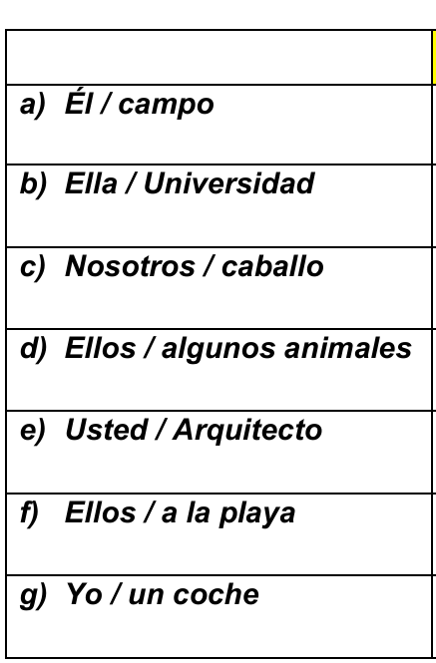


¡PRACTIQUEMOS! Written practice.

Slide 11
Present
Future
Él va al campo.
Ella va a la Universidad.
Nosotros tenemos un caballo.
Ellos tienen algunos animales.
Usted es arquitecto.
Ellos están en la playa.
Yo tengo un carro.
Él va a ir al campo mañana.
Ella va a ir a la Universidad el próximo año.
Nosotros vamos a tener un caballo el fin de semana.
Ellos van a tener algunos animales el domingo.
Usted va a ser arquitecto en dos años.
Ellos van a estar en la playa en marzo.
Yo voy a tener un carro el próximo mes.
a) Él / campo
b) Ella / Universidad
c) Nosotros / caballo
d) Ellos / algunos animales
e) Usted / arquitecto
f) Ellos / a la playa
g) Yo / un coche

Slide 12
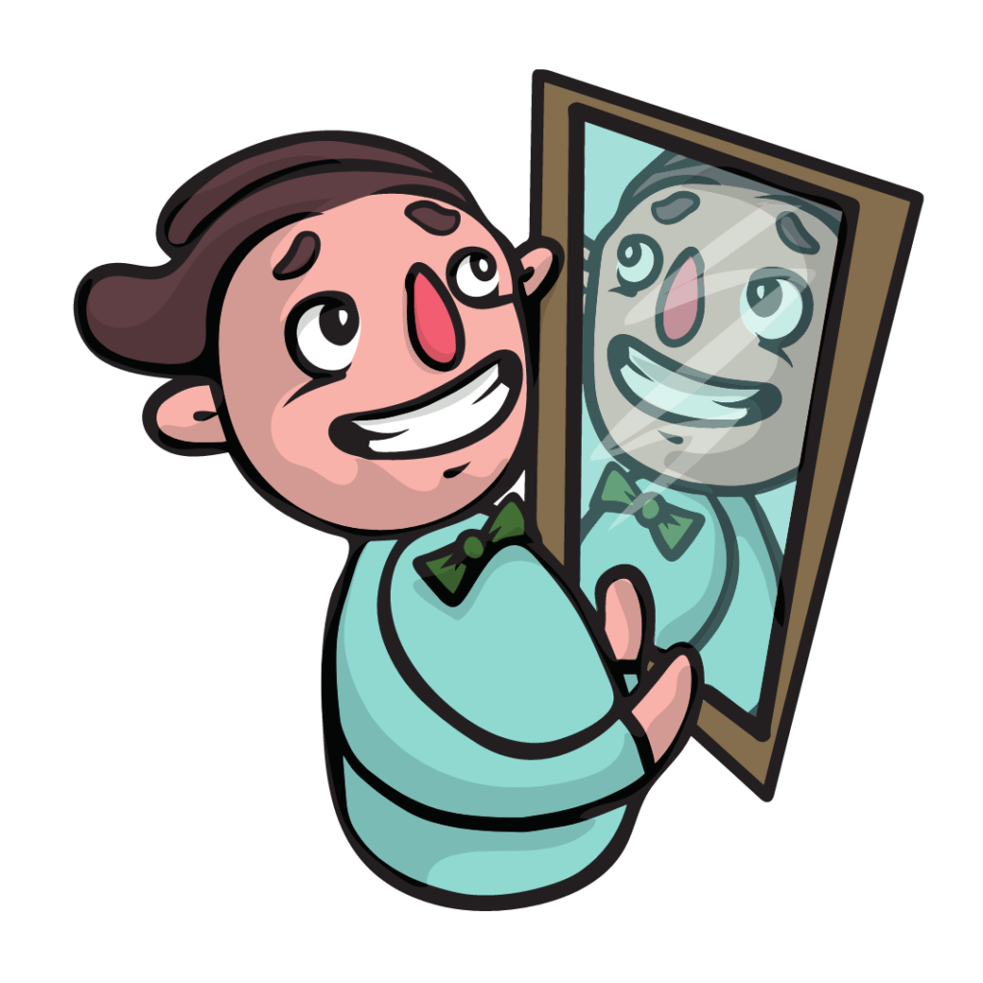
Verb “ser” – to be
Present
Future
Yo soy doctora.
Tú eres ingeniero.
Nosotros somos esposos.
Ellos son maestros.
Yo voy a ser doctora.
Tú vas a ser ingeniero en unos años.
Nosotros vamos a ser esposos el próximo mes.
Ellos van a ser maestros en el 2025.

Slide 13
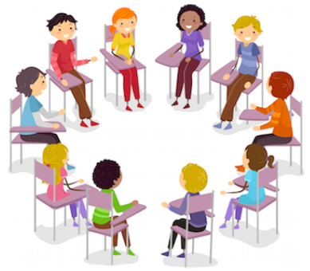
WHOLE CLASS CONVERSATION

Slide 14

¿Qué va a ser él en cinco años? What will he be in five years?
Él va a ser un doctor. He will be a doctor.
¿Qué vas a ser el próximo mes? What will you be next month?
Yo voy a ser un conductor. I will be a driver.
¿Qué van a ser ellos la siguiente semana? What will they be in the next week?
Ellos van a ser abogados. They will be lawyers.

Slide 15
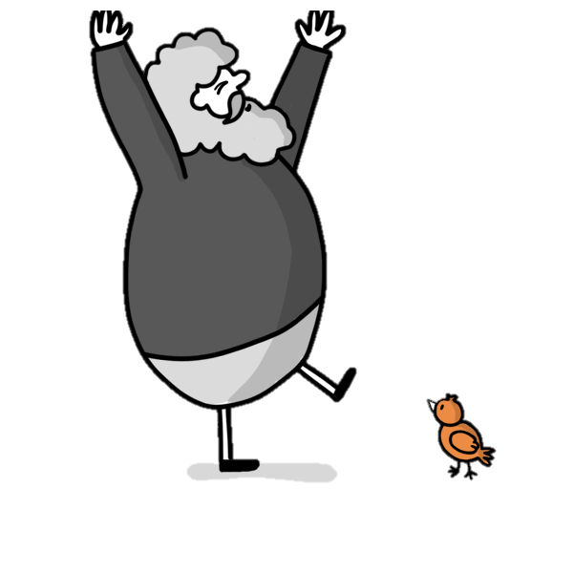
Verb “estar” – to be
Present
Future
Yo voy a estar en Wisconsin la próxima semana.
Tú vas a estar en la casa en media hora.
Nosotros vamos a estar en el restaurante en cinco minutos.
Ellos van a estar en la oficina mañana.
Yo estoy en Wisconsin.
Tú estás en la casa.
Nosotros estamos en el restaurante.
Ellos están en la oficina.

Slide 16
WHOLE CLASS CONVERSATION

Slide 17
¿En dónde vas a estar en dos horas? Where will you be in two hours?
Yo voy a estar en mi casa. I'll be at home.
¿Con quién estarán ellas mañana? Who will they be with tomorrow?
Ellas van a estar con los abuelos. They'll be with their grandparents.
¿En dónde vais a estar el próximo mes? Where will you all be next month?
Vosotros vais a estar en Colombia. You all will be in Colombia.

Slide 18

Verb “tener” – to have
Present
Future
Yo tengo un coche.
Tú tienes una casa.
Nosotros tenemos un perro.
Ellos tienen una computadora.
Yo voy a tener un coche.
Tú vas a tener una casa.
Nosotros vamos a tener un perro en el verano.
Ellos van a tener una computadora.

Slide 19
WHOLE CLASS CONVERSATION

Slide 20
¿Qué vas a tener mañana? What are you going to have tomorrow?
Yo voy a tener un carro nuevo. I am going to have a new car.
¿Qué van a tener ellos en nueve meses? What are they going to have in nine months?
Ellos van a tener un bebé. They are going to have a baby.
¿Qué va a tener usted el próximo mes? What are you going to have tomorrow?
Usted va a tener un trabajo. You are you going to have a job.

Slide 21
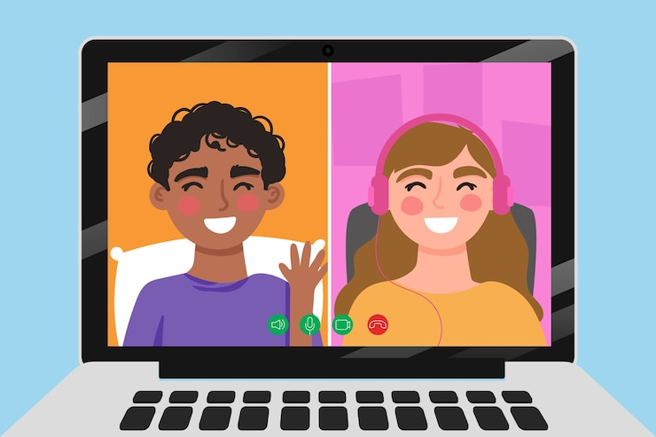
¡Vamos a Conversar!
Let’s go over the partner conversation before we go to breakout rooms!

Slide 22

¿A DÓNDE VAS? ¿QUÉ VAS A HACER?

Slide 23
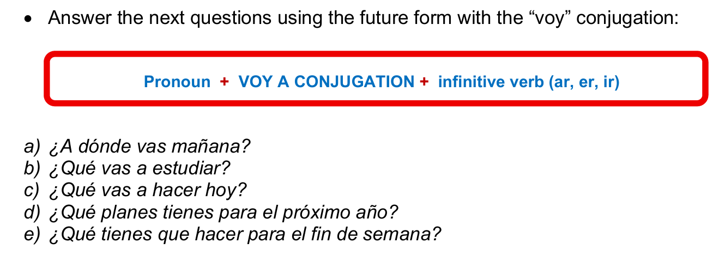

Slide 24
More practice…
Pregunta
Respuesta
¿A dónde vas mañana?
¿Qué vas a estudiar?
¿Qué vas a hacer hoy?
¿Qué planes tienes para el próximo año?
¿Qué tienes que hacer para el fin de semana?
Yo voy a la escuela mañana.
Yo voy a estudiar ciencias.
Hoy voy a cenar ensalada.
El próximo año voy a viajar mucho.
Voy a ir al juego de fútbol americano.

Slide 25

¿QUÉ ES UN ADVERBIO?
What is an adverb?
By definition, adverbs are invariable words that modify verbs, adjectives and other adverbs.
This is very important to remember since adverbs never modify nouns (you cannot say rápidamente libro — quickly book, but you can say levantarse rápidamente — to get up quickly).
There are different groups of adverbs and each of them answers different specific questions.

Slide 26

TYPES OF ADVERBS
TIEMPO – TIME
ahora | now
anteayer | day before yesterday
ayer | yesterday
hoy | today
mañana | tomorrow
luego | later
después | after
antes | before
temprano | early
TIEMPO – Time
pronto | soon
tarde | late
todavía | yet
aun | still
mientras | while
ya | already
siempre | always
nunca | never

Slide 27
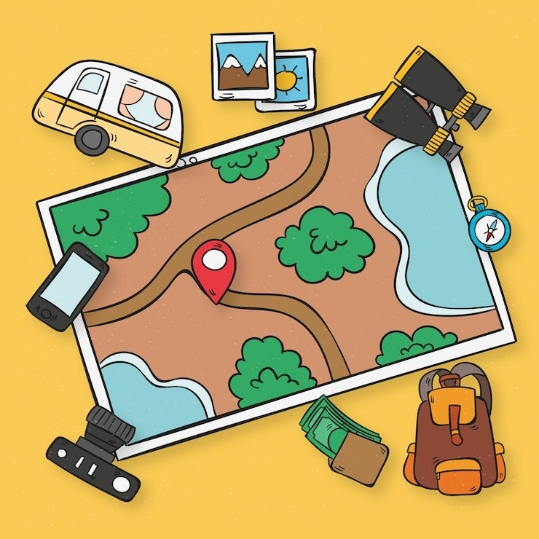
TYPES OF ADVERBS
LUGAR – PLACE
aquí, acá | here
ahí,allí,allá | there
allá | over there
encima | above/over
arriba | up/above
debajo | underneath
LUGAR – PLACE
debajo | underneath
abajo | below, down
cerca | close
lejos | far
delante | in front
detrás | behind
a lado | next to/beside

Slide 28


TYPES OF ADVERBS
MODO - MANNER
bien | fine/good
mal | bad
mejor | better
peor | worse
así | so
despacio | slow
rápidamente | quickly
fácilmente | easily
naturalmente | naturally
ORDEN – ORDER
antes | before
después | after
sucesivamente | successively
primeramente | firstly
últimamente | lastly
finalmente | finally
siguiente | next
respectivamente | respectively

Slide 29


TYPES OF ADVERBS
CANTIDAD – QUANTITY
bastante | quite/fairly
mucho | a lot
muy | very
más | more
demasiado | too much
nada | nothing
poco | little/short
tan/tanto | so
menos | les
apenas | barely
AFIRMACIÓN – AFFIRMATION
si | yes
claro | sure
cierto | true
seguro | for sure
por cierto | by the way
sin duda | without a doubt
ciertamente | certainly
efectivamente | effectively
seguramente | indeed/surely
por supuesto | of course

Slide 30


TYPES OF ADVERBS
NEGACIÓN – DENIAL
no | no
tampoco | either
nunca | ever
jamás | never
ni | nor/ or
DUDA – DOUBT
tal vez | maybe
quizá | maybe
acaso | perhaps
probablemente | probably
posible | possible

Slide 31
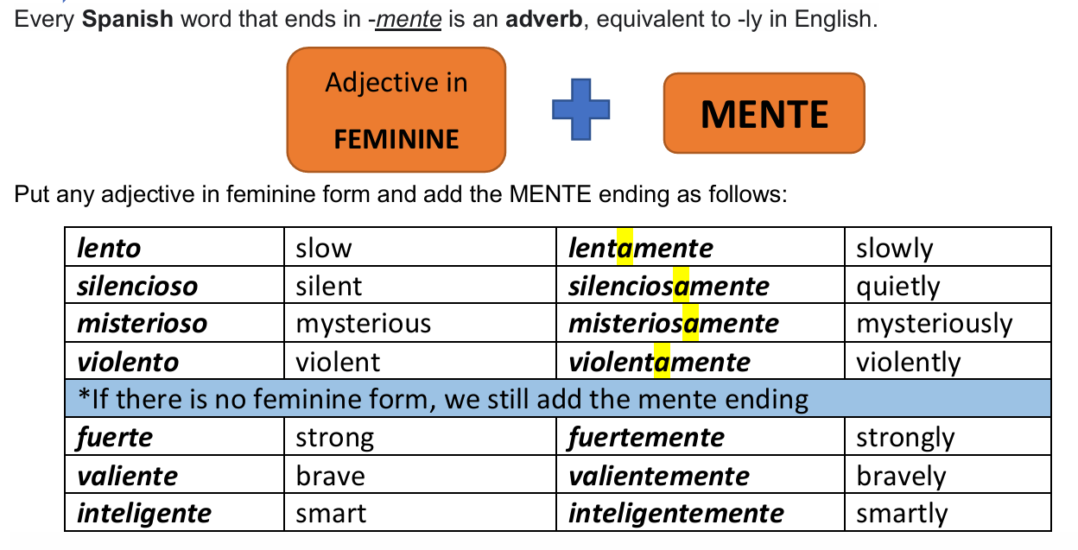

Slide 32
¡Vamos a Conversar!
Let’s go over the partner conversation before we go to breakout rooms!

Slide 33

PLANEANDO UN VIAJE

Slide 34
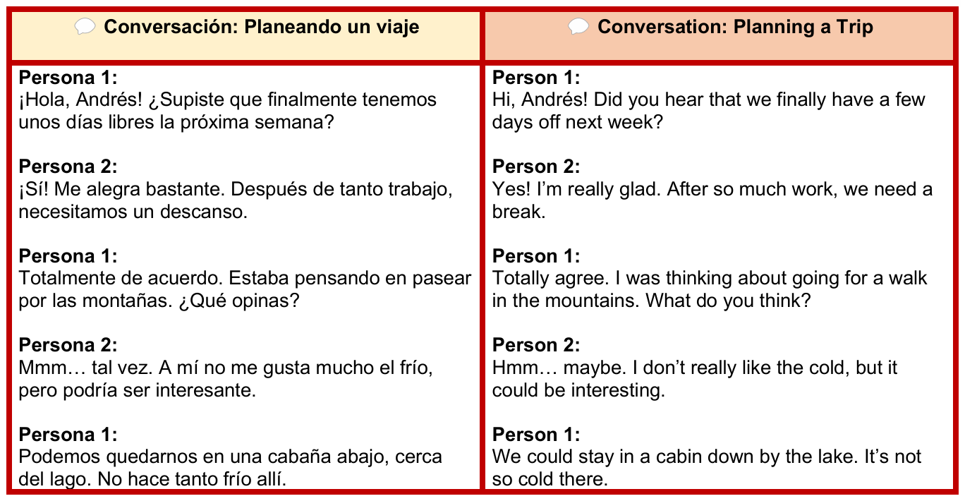

Slide 35
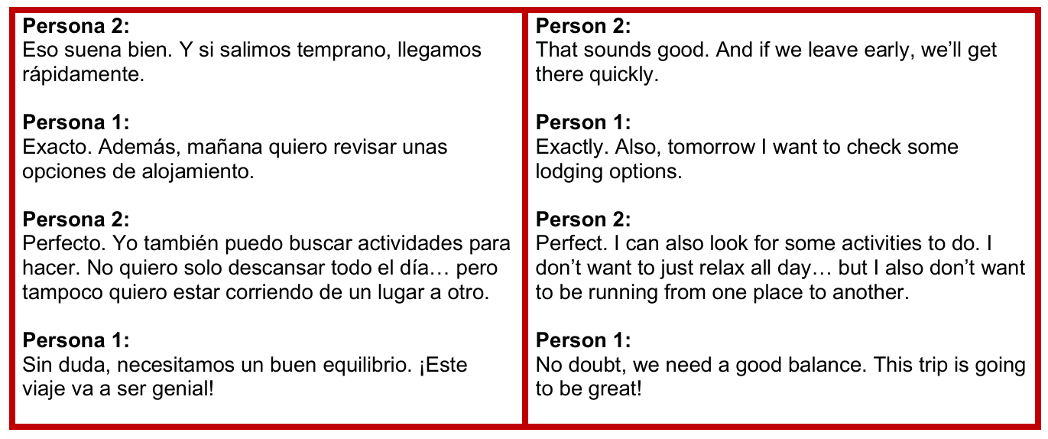

Slide 36
USEFUL INFORMATION ABOUT ADVERBS -PLACEMENT
The placement of Spanish adverbs can be difficult.
Whereas in English their placement is sometimes arbitrary (they might be found before or after the verb, or even at the beginning or end of the sentence), the placement rules for Spanish adverbs are much stricter.

Slide 37
EXTRA TIPS!
If there is time, go over the next written practice during class. If not, encourage the participants to work on it at home.

Slide 38
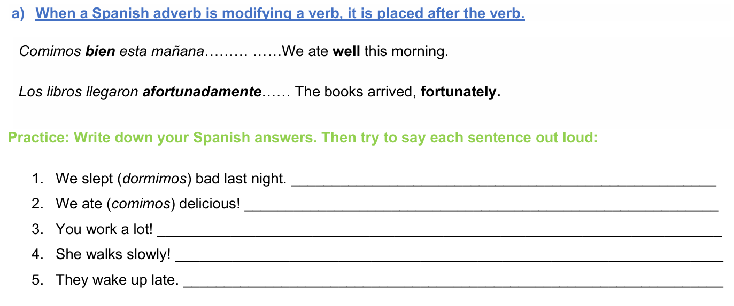
Anoche dormimos mal. OR Dormimos mal anoche.
¡Comimos delicioso!
¡Tú trabajas mucho!
¡Ella camina lentamente!
Ellos se despiertan tarde.

Slide 39
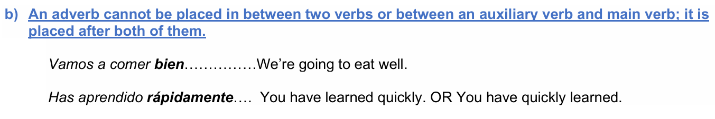
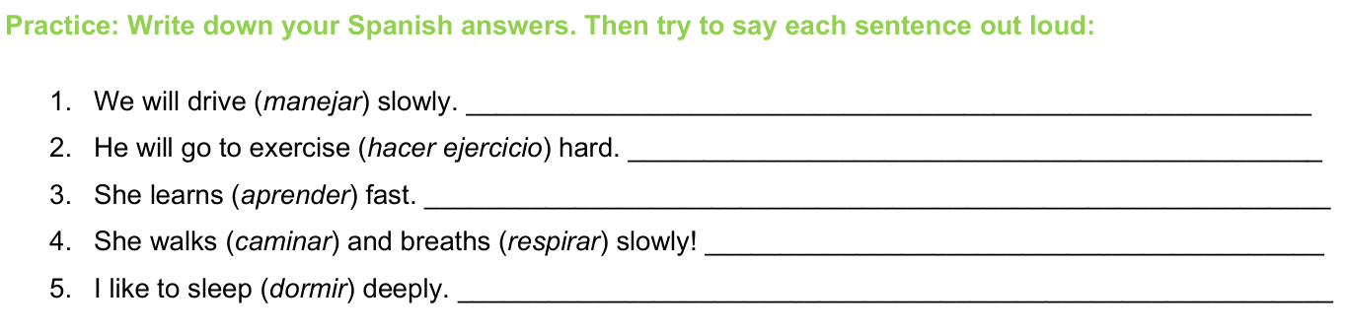
Nosotros vamos a manejar lentamente.
Él va a hacer ejercicio fuertemente.
Ella aprende rápidamente.
Ella camina y respire lentamente
Me gusta dormir profundamente.

Slide 40
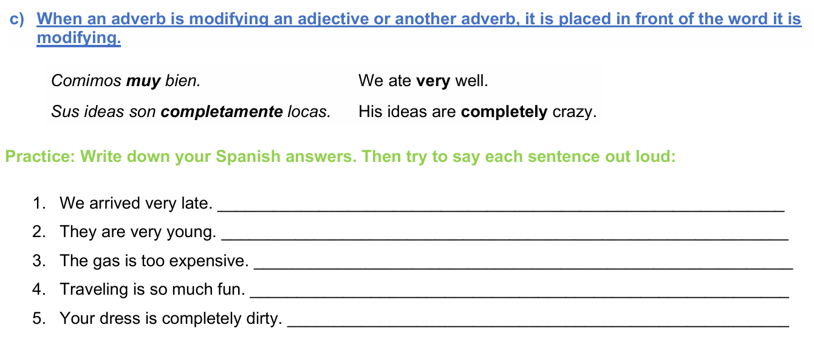
Nosotros llegamos muy tarde.
Ellos son muy jóvenes.
El gas es muy caro. OR El gas es demasiado caro.
Viajar es tan divertido. OR Viajar es muy divertido.
Tu vestido está completamente sucio.

Slide 41

¡Hasta la vista!
¡Nos vemos!
¡Hasta luego!
¡Adiós!

